Slide 1
PowerPivot dla DBA
mgr inż. Paweł Potasiński

Slide 2
Speaker:=CALCULATE( SUM([KeyPoints]); ALL([Databases]) )
Założyciel PLSSUG
SQL Server MVP w latach 2007-2011
Prelegent na European PASS Conference, Microsoft Technology Summit i SQLDay
Obecnie doradca technologiczny w Microsoft
Blogger: www.sqlgeek.pl

Slide 3
Agenda
Świat PowerPivot
Świat DBA
Zderzenie światów
Podsumowanie

Slide 4
Świat PowerPivot
In-memory self-service BI
Excel 2010 lub 2013
Darmowy dodatek lub osadzony add-in COM
Silna kompresja
Modelowanie biznesowe
Integracja z SharePoint i SQL Server

Slide 5
PowerPivot a projekty BI
Narzędzia klienckie Analizy, raporty, karty wyników,
kokpity, inne aplikacje
BI Semantic Model
Model danych
Logika biznesowa i zapytania
Dostęp do danych
Personal BI
Team BI
Corporate BI
PowerPivot for Excel
PowerPivot for SharePoint
Analysis Services
Źródła danych
Bazy danych, Aplikacje LOB, OData Feeds,
Arkusze Excel, pliki płaskie

Slide 6
Świat DBA
Instalacja i konfiguracja
Utrzymanie
Bazy danych
Serwery (także sprzęt)
Optymalizacja
Automatyzacja

Slide 7
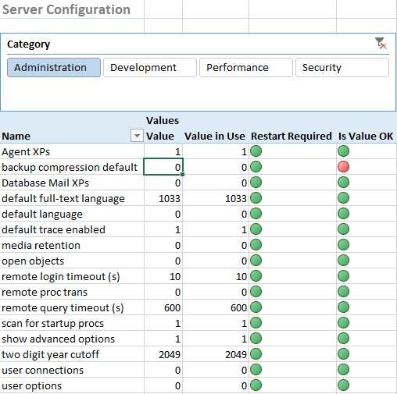
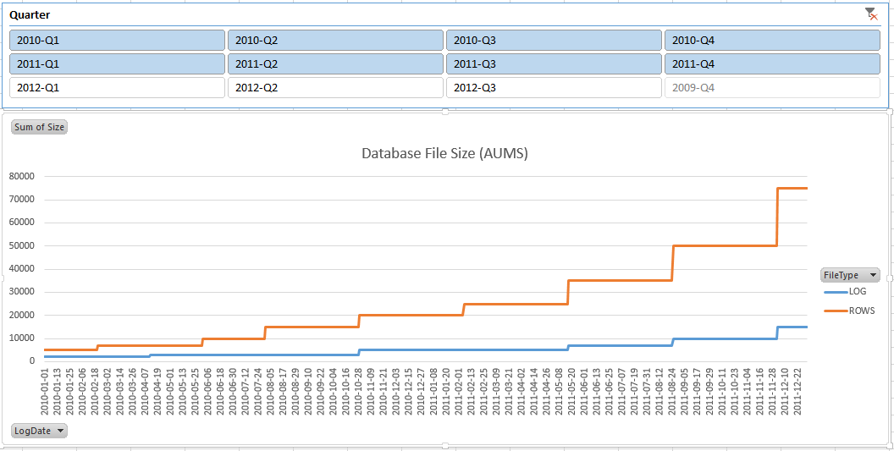
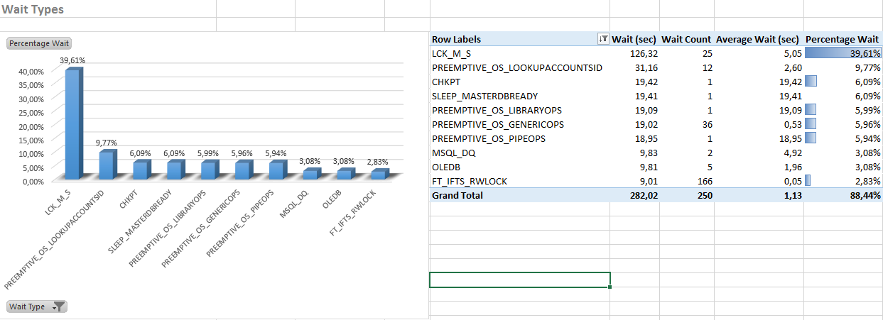
Zderzenie światów
Audyty
Stany oczekiwania
Opóźnienia IO
Konfiguracja serwera
Konfiguracja baz danych
…
Administracja
Sizing baz danych
Analiza wydajności
Utrzymanie indeksów
Analiza obciążenia
…

Slide 8
DEMO

Slide 9
Podsumowanie
Analiza offline i online
Wizualizacje i możliwości Excela
Możliwość automatyzacji (VBA/SharePoint)
Możliwość osadzenia na portalu SharePoint
Power View (Excel 2013)
Tabular Mode jako naturalne skalowanie

Slide 10
Zasoby
http://www.microsoft.com/en-us/bi/powerpivot.aspx
http://technet.microsoft.com/en-us/virtuallabs/hh859575
http://blogs.msdn.com/b/analysisservices/
http://www.powerpivotpro.com/
http://powerpivot-info.com/

Slide 11
pawelpo@microsoft.com
Dziękuję za uwagę

